Slide 1

Cours 1:
Introduction à l’ergonomie logicielle
Ludovic Maindron IHM Consulting
Ludovic Maindron
Ingénieur UTC en génie logiciel
DESS ergonomie Paris V
15 ans d’expérience en conception d’Interfaces Homme Machine
11/01/2012

Slide 2
Présentation des enjeux
Le travail sur écran prend une place grandissante dans nos vies personnelles et professionnelles
En milieu professionnel, certaines applications sont utilisées de façon très intensives et dans des conditions de travail tout à fait particulières
La réalisation d’une IHM est une tâche complexe qui nécessite des compétences pointues et une ouverture vers les utilisateurs finaux
L’utilisateur ne voit l’application qu’au travers de l’IHM, il se moque de l’architecture sous-jacente
Ludovic Maindron IHM Consulting
11/01/2012

Slide 3
Qu’est ce qu’une IHM ?
Ensemble de dispositifs techniques permettant à l’être humain de contrôler et de communiquer avec une machine
Flux sortant : visualiser l’état du système
  Les classiques : des écrans 2D de différentes tailles, le son
  Les technologies récentes : tablettes, écrans HD
  Le futur : réalité augmentée, réalité virtuelle
Ludovic Maindron IHM Consulting
Flux entrant : interagir avec le système et saisir des données
  Les classiques : clavier, souris, lecteur de code barre
  Les technologies récentes : interface tactile, reconnaissance vocale, QR code
  Le futur : tables interactives, reconnaissance du mouvement
11/01/2012

Slide 4
L’ergonomie logicielle ?
Qu’est-ce qu’une application ergonomique ?
Ludovic Maindron IHM Consulting
Qui convient à tous
Visuellement attractive
Facile à utiliser
Confortable
Qui fait vendre
Littéralement : étymologie grecque
  Ergon : le travail
  Nomos : la loi
  L’ergonomie logicielle est une science et une méthodologie, qui s’attache à comprendre l’activité d’un humain interagissant avec une application informatique
11/01/2012

Slide 5
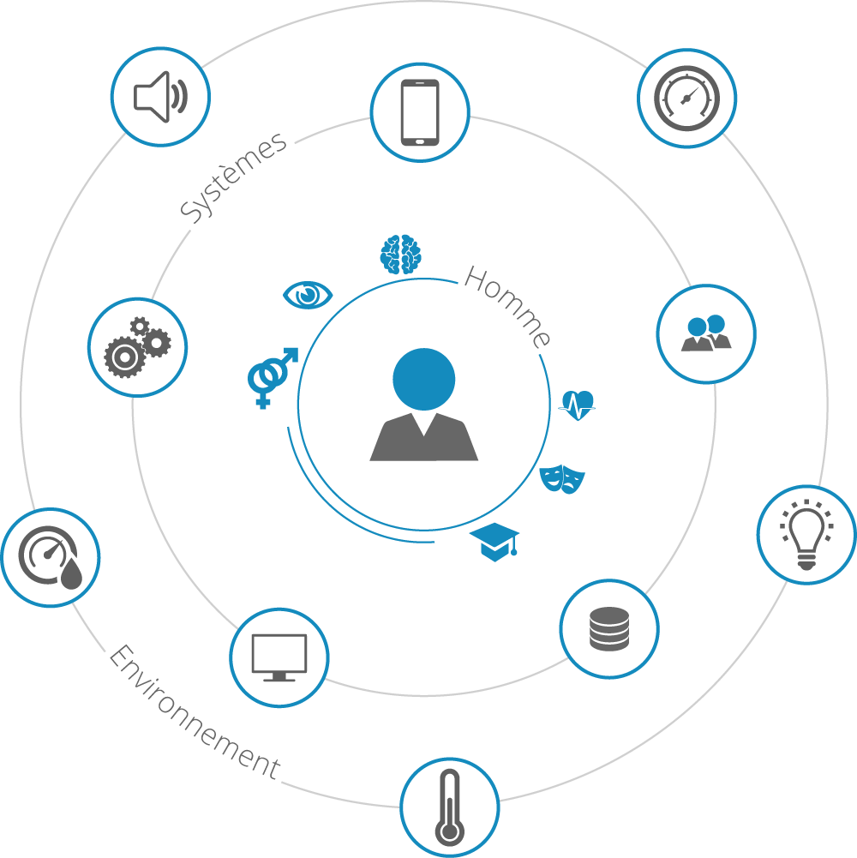
A quoi ca sert ?
Prise en compte du facteur humain
  Comprendre l’activité humaine en situation de travail
  Adapter les IHMs en fonction des caractéristiques de l’être humain
Rôle de l’ergonome
  Le moyen : analyser la situation de travail
  La fin : fournir des préconisations techniques réalistes
Philosophie
  Ergonomie : adapter le logiciel à l’organisation du travail
  Progiciel : on compte sur la capacité d’adaptation des utilisateurs
Ludovic Maindron IHM Consulting

Slide 6

L’être humain
L’humain ne fait jamais exactement ce qu’on lui demande de faire
  Travail réel <> travail prescrit => Situation de travail dégradée
  Créatif et joueur
Contraintes cognitives
  Mémoire et capacité de calcul limitée
  Mythe du multitâche : en réalité 2 tâches maximum
  Mais une capacité d’adaptation presque illimitée !
Performances fluctuantes
  Baisse de vigilance : tâches de conduite et de surveillance
  L’attention : focalisée sur un élément, limitée dans le temps
Limites et variabilité physiologiques
  Morphologie : main (TMS), yeux (fatigue oculaire), oreilles (environnement bruyant)
  Handicaps : daltoniens (4%), déficients visuels (3%) et moteurs (1,5%)…
Ludovic Maindron IHM Consulting

Slide 7



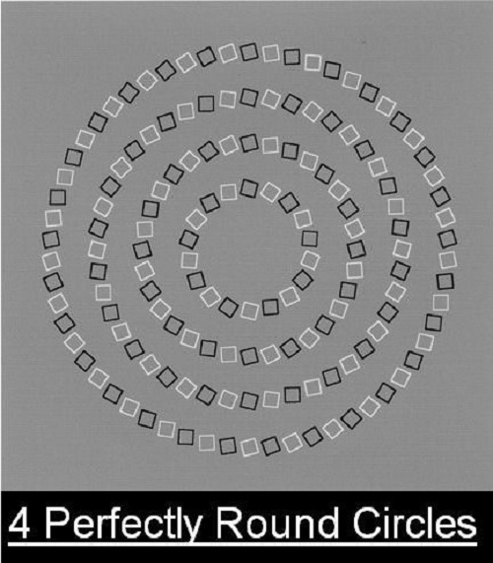
L’erreur humaine
L’humain fait des erreurs, c’est dans sa nature
  Impossible de produire un logiciel sans bugs
  Apprentissage par essai/erreur
Quelques bugs du cerveau
  Biais de confirmation : tendance à confirmer une hypothèse
  Ancrage mental : influence laissée par la première impression
  Distorsion temporelle : temps perçu <> temps réel
  Perception visuelle
Ludovic Maindron IHM Consulting

Slide 8

Problématique des IHMs
Ludovic Maindron IHM Consulting
Graphisme
Dimension artistique
Facile à utiliser
et adapté à la tâche
Agréable à regarder
Ergonomie
Prise en compte du facteur humain
IHM
Facile à implémenter et à maintenir
Technologie
Contraintes techniques
Expérience utilisateur (UX) = Graphisme + Ergonomie

Slide 9


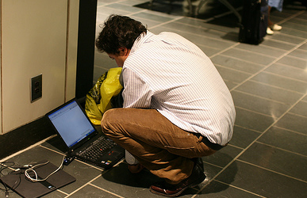
L’équation à résoudre
IHM=f(Situation, Activité, Matériel, Utilisateur)
S : Connaitre les situations d’usages (Comment ?)
  Postures : assis, débout, sur un fenwick…
  Environnement de travail : poussières, poste tournant
Ludovic Maindron IHM Consulting
A : Connaitre leur activité (Quoi ?)
  Tache réelle et non tâche prescrite
  Situations dégradées, fréquence d’usage
M : Connaitre le matériel
  Hardware : taille de l’écran, type d’interaction
  Software : système d’exploitation, autres logiciels installés
U : Connaitre ses utilisateurs (Qui ?)
  Population visée : âge, niveau d’expérience…
  Capacités cognitives : erreur humaine, mémoire court et long terme
  Physiologie : handicap, limites de l’œil et la main

Slide 10
Notion d’utilité et d’utilisabilité
Utilisabilité : facile à apprendre et à utiliser
  Facilité de mise en œuvre, convivialité
  Apprentissage minimal
  Notion très subjective
  Evaluation par tests utilisateurs
Ludovic Maindron IHM Consulting
Utilité : adapté à ma tâche et à mes besoins
  Intérêt de la fonctionnalité du point de vue de l’utilisateur
  Notion de fréquence d’usage
    Prévisionnelle (Ex : nombre de création de client par mois)
    Observée (Ex : nombre de clic par élément de menu)
  Notion de profil utilisateur
  L’utilité est faible lorsque la fréquence d’usage est basse
  L’utilité est faible si peu d’utilisateurs sont concernés
11/01/2012

Slide 11

Notion d’utilité et d’utilisabilité
Ludovic Maindron IHM Consulting

Slide 12
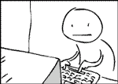
Les risques d’une mauvaise UX
laid
Manque
de
réactivité
Désagréable
Pas
adapté
Inutilisable
Ludovic Maindron IHM Consulting
Trop de
saisie
Complexe
Perte de productivité
Sous utilisation de certaines fonctions
Augmentation du risque d’erreur
Fonctions fantômes !
Abandon de tâche
Rejet pur et simple
11/01/2012

Slide 13
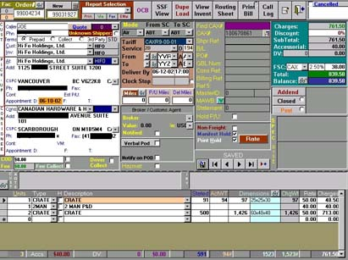
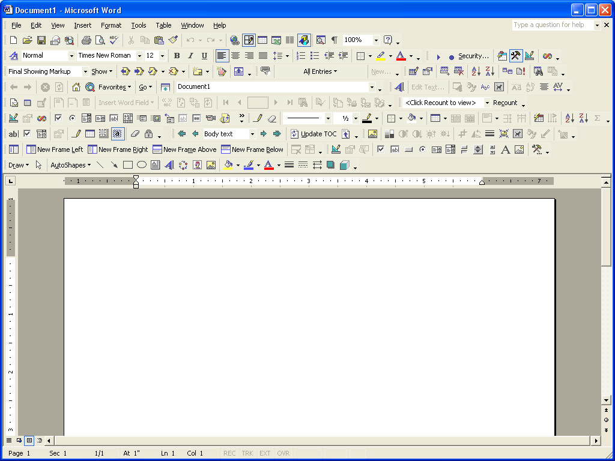
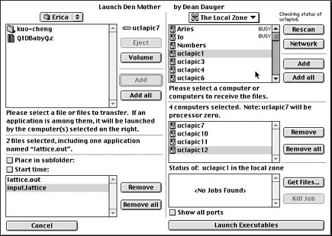
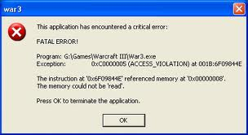
Ce qu’il ne faut pas faire

Slide 14
Les avantages d’une bonne UX
Meilleure acceptation
  Risque de rejet réduit
  Augmentation des ventes
Meilleure utilisation
  Augmentation de la productivité
  Risque d’erreur réduit
Formation réduite
  Besoin de formation réduit
  Plus d’utilisateurs potentiels
  Documentation minimal
Coûts de développement et de maintenance réduits
  Peu d’écrans
  Fonctionnalités utiles seulement
Ludovic Maindron IHM Consulting
11/01/2012

Slide 15

Mon retour d’expérience
Aspects ergonomiques encore trop souvent ignorés
  Logique du progiciel : c’est l’utilisateur qui sert de variable d’ajustement et qui doit s’adapter au logiciel
Ludovic Maindron IHM Consulting
  Risques ergonomiques non identifiés
  A priori tenaces : « l’ergonomie c’est du bon sens »
  Confusion fréquente entre l’ergonomie et le design
11/01/2012
Problème de formation
  Peu de techniciens pointus en couche de présentation
  Méconnaissance des guidelines ergonomiques
  Les IHMs sont conçues par des personnes peu formées pour

Slide 16






Vos Questions ?
Ludovic Maindron IHM Consulting
Ludovic Maindron
Consultant ergonome
l.maindron.ihmconsulting@gmail.com
06 28 07 22 35
@ludolmn
11/01/2012
Références
Livre : Brain Bugs: How the Brain's Flaws Shape Our Lives, Dean Buonomano
Critères de Bastien et Scapin : http://hal.inria.fr/docs/00/13/12/55/PDF/RR-5531.pdf

